Slide 1
Η ΕΞΕΛΙΞΗ ΤΗΣ ΦΩΤΟΓΡΑΦΙΑΣ
ΕΡΕΥΝΗΤΙΚΗ ΕΡΓΑΣΙΑ
Β1 ΓΕΛ ΜΕΤΣΟΒΟΥ
ΣΧ.ΕΤΟΣ 2016-17

Slide 2
Η ΙΣΤΟΡΙΑ ΤΗΣ ΦΩΤΟΓΡΑΦΙΑΣ
Γύρω στο 350 π.Χ. Ο Αριστοτέλης περιγράφει τον τρόπο που λειτουργεί η camera obscura, η απλούστερη μορφή μηχανής (που στην ουσία καθρεπτίζει την εικόνα που βλέπουμε από το σκόπευτρο).
Γύρω στο 1600-1620 φαίνεται ότι εμφανίστηκε η πρώτη φορητή μηχανή σε λογικές διαστάσεις, ώστε να μεταφέρεται από δύο άτομα, camera obscura, πρόγονος της σημερινής φωτογραφικής μηχανής.
Το 1833 ο Φοξ Ταμπλότ στην Αγγλία κατάφερε να πάρει αρνητικές φωτογραφίες σε χαρτί και να τις σταθεροποιήσει .Το 1835 η πρώτη αρνητική φωτογραφία του Τάλμποτ σε χαρτί, το παράθυρο του σπιτιού του, ήταν γεγονός.
. Το 1839 είναι η χρονιά δημοσιοποίησης της εφεύρεσης της φωτογραφίας στη Γαλλία. Η Ακαδημία των Επιστημών αναγνωρίζει επίσημα τη μέθοδο του Νταγκέρ (Daguerre).
Το 1853 αναφέρεται ιστορικά σαν το πρώτο, γνωστό επαγγελματικό φωτογραφικό εργαστήριο, αυτό του Γάλλου Ναντάρ στο Παρίσι
Το 1861 ο Μάξουελ και η πρώτη έγχρωμη αναπαραγωγή με χρήση τριών μαυρόασπρων διαφανειών με τη χρήση φίλτρων των τριών βασικών χρωμάτων.
Το 1888 το πρώτο φιλμ (αμερικάνικο) Ίστμαν και τη χρονιά αυτή έχουμε την πρώτη Kodak με ρολό φιλμ. Η πρώτη, προσιτή στον κόσμο φωτογραφική μηχανή
Το 1904 ο Αύγουστος Λουμιέρ πήρε την πρώτη έγχρωμη φωτογραφία.
Το 1911-13: Έχουμε την πρώτη από τα 30 δοκιμαστικά μοντέλα της πλέον διάσημης φωτογραφικής μηχανής μικρού μεγέθους, τη γνωστή Leica και από το 1925 έχουμε μαζική παραγωγή.
Το 1932 ιδρύεται το γκρουπ F64 που μέλη του είναι φωτογράφοι σαν τον Άσελ Άνταμς, Γουέστον, Ντοροθέα Λανγκ που άφησαν μερικές από τις ομορφότερες φωτογραφίες.
Το 1940-47: Η φωτογραφία μπαίνει στο Μουσείο Μοντέρνας Τέχνης στη Νέα Υόρκη.
Το 1997 βλέπουμε τις πρώτες ψηφιακές φωτογραφίες από τον Άρη.

Slide 3
Η ΦΩΤΟΓΡΑΦΙΚΗ ΜΗΧΑΝΗ
Η φωτογραφική μηχανή ως μια συσκευή που μας βοηθάει να καταγράφουμε την πραγματικότητα με τη βοήθεια του φωτός και έχει ζωή δύο αιώνες. Αποτελείται από τα εξής μέρη :
το σκοτεινό θάλαμο,
το σύστηµα συγκράτησης και κίνησης τoυ φιλµ
το κλείστρο,
το διάφραγμα
το φακό.
Οι κατηγορίες των φωτογραφικών μηχανών είναι οι εξής:
Φωτογραφική μηχανή στούντιο
Μονοοπτική ρεφλέξ
Φωτογραφική μηχανή τσέπης(DSLR, MIRRORLESS,COMPACT)

Slide 4
ΦΩΤΟΓΡΑΦΙΚΟΣ ΕΞΟΠΛΙΣΜΟΣ
Φακοί( ΚΑΝΟΝΙΚΟΣ, ΤΗΛΕΦΑΚΟΣ, ΕΥΡΥΓΩΝΙΟΣ)
Φωτόμετρο (χειρός)
Ομπρέλες φωτογράφισης(Διαφανής Ομπρέλα, Ασημί Ομπρέλα)
Ανακλαστήρες φωτός
Τρίποδο φωτογραφικής μηχανής
Εξωτερικό φλας
Η ΦΩΤΟΓΡΑΦΙΑ ΧΩΡΙΖΕΤΑΙ ΣΕ ΑΝΑΛΟΓΙΚΗ ΚΑΙ ΨΗΦΙΑΚΗ

Slide 5
ΤΑ ΕΙΔΗ ΤΗΣ ΦΩΤΟΓΡΑΦΙΑΣ
Φωτοειδησεογραφία (Φωτορεπορτάζ) δηλαδή η κάλυψη (συμπλήρωση) μιας ειδησεογραφίας με φωτογραφία και εξελικτικά με βίντεο.
Διαφημιστική Φωτογραφία – Φωτογραφία στούντιο δηλαδή η φωτογραφία αντικειμένων, η φωτογραφία μόδας αλλά και η φωτογραφία πορτραίτων που συνδέεται με την παραγωγή, περισσότερο, εμπορικής φωτογραφίας.
Αρχιτεκτονική Φωτογραφία – Φωτογραφία εσωτερικών χώρων δηλαδή η φωτογράφιση κτιρίων και εσωτερικών χώρων.
Φωτογραφία Τέχνης δηλαδή ο πειραματισμός με τη φόρμα, αλλά και η δόμηση ενός ισχυρού θέματος (concept) που επιδέχεται πολλαπλές αναγνώσεις και φέρουν τη φωτογραφία πιο κοντά στις εικαστικές τέχνες. Η φωτογραφία τέχνης χωρίζεται σε φωτογραφία πορτρέτου και φωτογραφία τοπίου.
Selfie είναι το είδος της φωτογραφίας που στιγμάτισε την εποχή μας. Με τον όρο «selfie», εννοούμε την αυτο- φωτογράφηση συνήθως με την κάμερα του κινητού ή με τη βοήθεια ενός καθρέφτη και την κοινοποίησή της σε διάφορα μέσα κοινωνικής δικτύωσης (social media).

Slide 6
ΦΩΤΟΓΡΑΦΙΑ ΩΣ ΤΕΧΝΗ
ΦΩΤΟΓΡΑΦΙΚΑ ΚΙΝΗΜΑΤΑ : Ουμανισμός, ο Κονστρουκτιβισμός, ο Μοντερνισμός, το Μπάουχάουζ, ο Σουρεαλισμός και ο Φουτουρισμός
ΓΝΩΣΤΟΙ ΚΑΛΛΙΤΕΧΝΕΣ-ΦΩΤΟΓΡΑΦΟΙ
Ansel Adams
Henri Cartier Bresson
Μan Ray
Andre Kertesz
Robert Doisneau
Gary Winogrand
Richard Avedon
Robert Capa
Yousuf Karsh
Dorothea Lange
Robert Mapplethorpe
Edward Weston

Slide 7
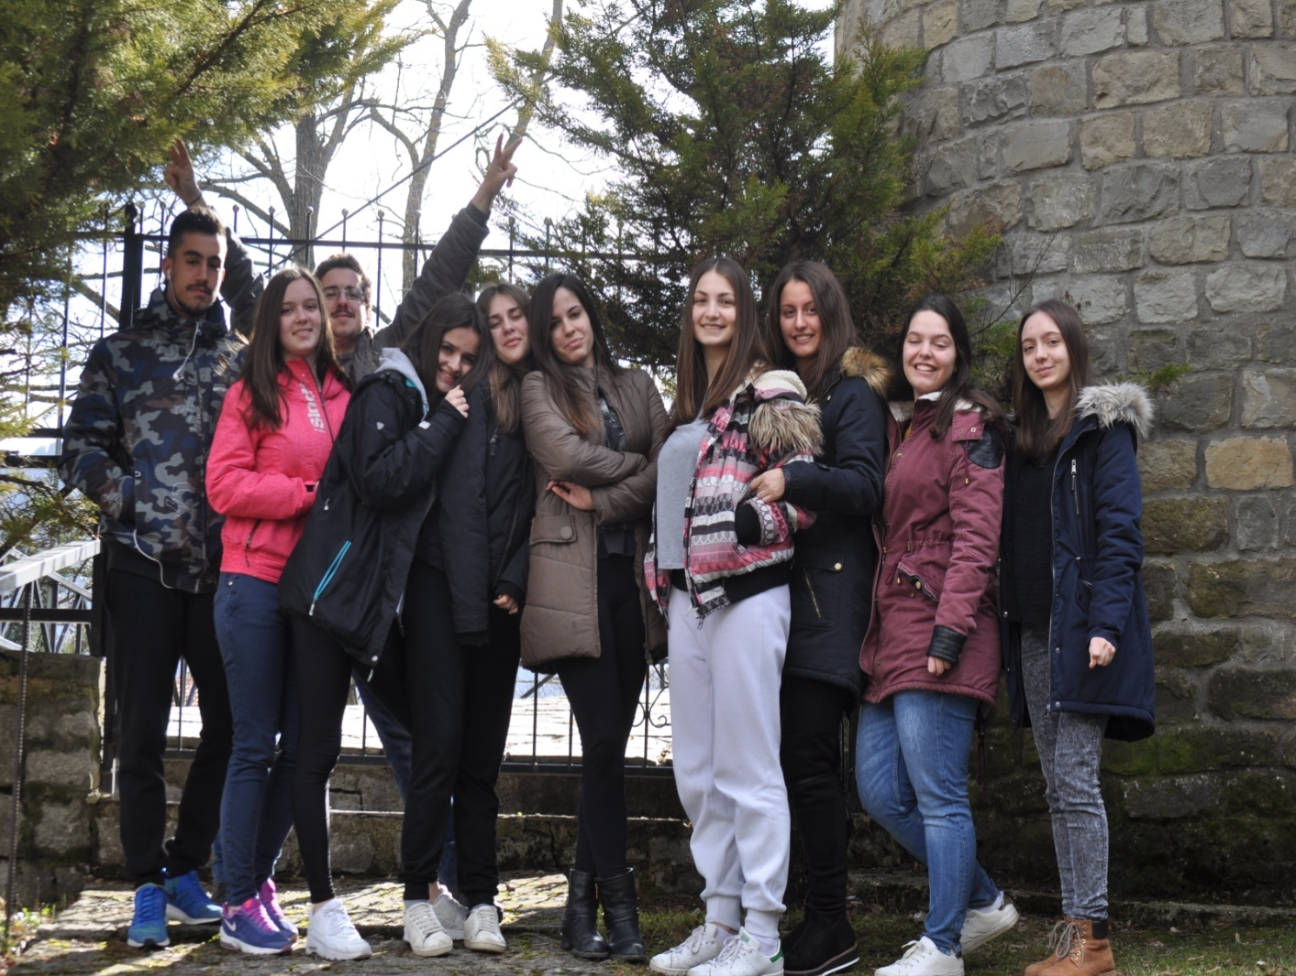
ΕΥΧΑΡΙΣΤΟΥΜΕ!!

